Slide 1

教育服务与监管体系信息化建设
全国学生资助管理信息系统
中职子系统应用培训

Slide 2
一、系统建设内容
业务范围
用户范围
功能范围
集成范围

Slide 3
业务范围
用户范围
功能范围
集成范围
中
职
国家资助
地方资助
学校资助
社会资助
国家免学费
国家助学金
国家奖学金
政府奖助学金
……
学校减免学费
学校助学金
学校特殊困难补助
……
社会捐助
……

Slide 4
业务范围
用户范围
功能范围
集成范围
系统管理人员
学校系统管理人员
办公管理人员
学校办公管理人员
省级、地市、区县级：
用户管理（修改、重置用户密码）；
学校隶属关系管理（调整学校资助名单隶属关系）；
分专业标准隶属关系管理（调整学校分专业标准的上级审核隶属关系）
省级特有模块：
日志管理（登录历史、操作轨迹）；
库表管理（用于同步困难采集指标，异常情况下需手动同步）；
中职业务主管领导
学校中职业务审核人员
资助中心领导
学校中职业务操作人员
中职业务操作人员
主管部门操作人员、学校操作及审核人员用户为核心业务流程用户账号
学校账号类型
上级主管部门账号类型

Slide 5
业务范围
用户范围
功能范围
集成范围

Slide 6
业务范围
用户范围
功能范围
集成范围
学校信息集成
学生数据集成
机构编码系统
中职学籍
“小金教”相关集成
外部系统集成
报表工具
统一用户与认证
门户
GIS系统
交换平台
与技工院校系统对接查重

Slide 7
业务范围
功能范围
集成范围
部署范围
四级数据中心，五级应用系统
系统部署到中央和32个省级单位
农垦、计划单列市等访问所在省的服务器

Slide 8
二、核心业务流程
家庭经济困难学生管理
中职国家免学费
中职国家助学金
财政资金管理

Slide 9
在校生信息查看
在校生信息查看中的学生信息均从学籍系统中取得。
当天修改学籍系统中学生基本信息，会在零点同步到资助系统在校生信息中。
资助系统数据交换流程：学籍数据库→基础库→资助数据库。数据源是学籍数据库，资助数据库只同步基本信息无法修改，且必须与基础库数据保持一致。
资助系统数据交换流程：学籍数据库→基础库→资助数据库。数据源是学籍数据库，资助数据库只同步基本信息无法修改，且必须与基础库数据保持一致。

Slide 10
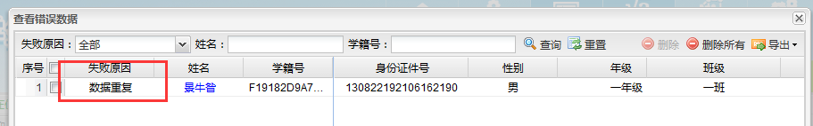
家庭经济信息录入
学生的家庭经济信息如同一学生录入两条数据，系统会判定为重复数据，禁止其再次录入；
使用导入功能修改家庭经济信息时，需把认定信息一起填写完毕，否则判定其为重复数据。

Slide 11


家庭经济困难学生管理
只有采集了家庭经济信息的学生，才能在困难学生认定管理列表中显示
对于只能通过困难条件享受资助的学生，一定要先采集家庭经济信息并进行困难认定，然后才能进行资助

Slide 12
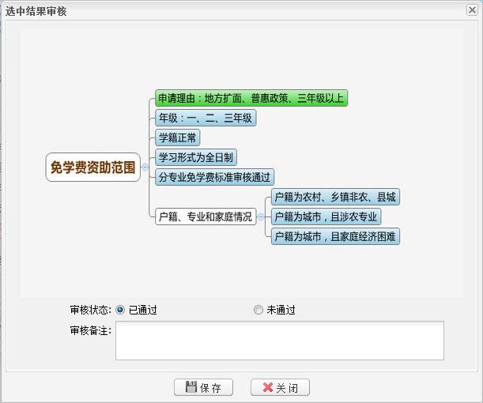

中职国家免学费
分专业标准增加“学年”概念，施行新生新标准，老生老标准
名单公示确认后的名单，系统自动进行发放处理
只有所在专业免学费标准审核通过的学生，才允许录入名单
系统每月1日00:00自动继承上月名单，并进入待审核状态
只有上级主管部门审核通过的名单，才会进入名单公示确认列表

Slide 13
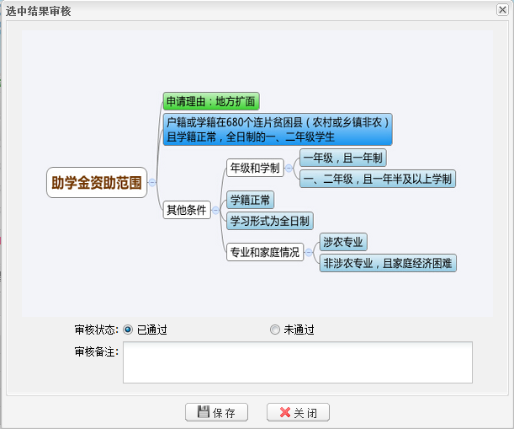
中职国家助学金
每个学年开始，由省级填报本省助学金分档信息，填报完成后，学校才可按照分档录入名单
系统每月1日00:00自动继承上月名单（包括分档信息）,均自动进入待审核状态
必须先填报中职资助卡后才允许发放助学金
只有上级主管部门审核通过的名单，才会进入名单公示确认列表
助学金中已经继承的名单，需要在本学年设置分档后，重新录入系统
名单公示确认后的名单，才会进入资金发放管理列表

Slide 14
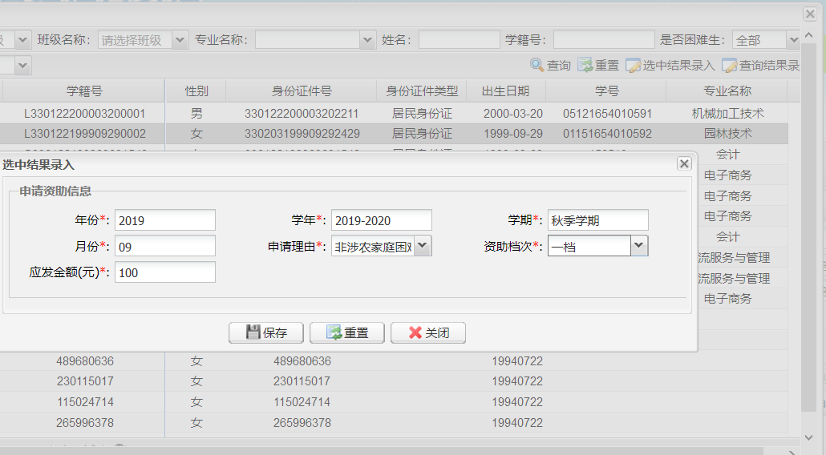
中职国家助学金
只有上级主管部门设置该校分档后，才能选择资助档次，录入名单
每月的应发金额为该学年总档次的1/10

Slide 15
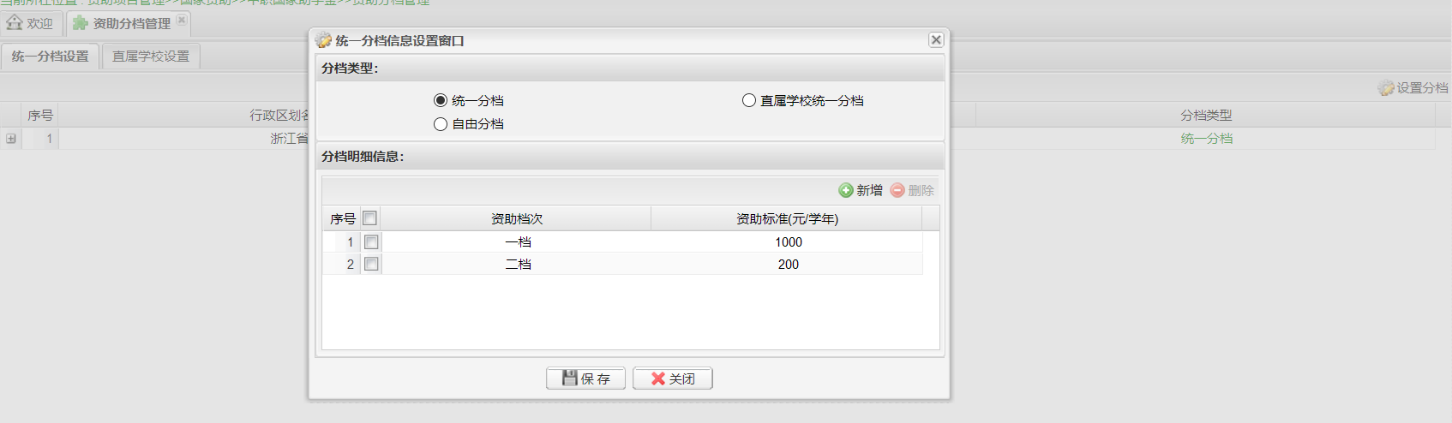
中职国家助学金

Slide 16
中职助学金分档管理
1.中职助学金分档由省级每学年设置一次，根据各省具体情况，选择
①统一分档：全省统一分档；
②直属学校统一分档：只设置直属学校统一分档、除直属学校之外的其他学校自由分档；
③自由分档：直属学校、下级单位均可自由分档。
注意：只有管理部门有分档权限，主管部门即使选择自由分档，仍然是由主管部门对其直属学校填写分档信息。

Slide 17
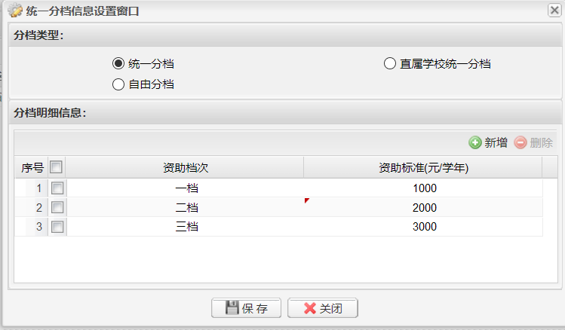
中职助学金分档管理
2.学生名单中每月的应发金额，为分档金额的1/10。（因每学年有十个月）

Slide 18
中职国家奖学金
中职国奖，可从在校生、毕业生中选择。（在校生要求必须为全日制二年级或二年级以上学生；毕业生要求为应届毕业生）
目前数据采集方式支持页面录入，为结果录入。需要学校、主管部门对填报的数据进行审核
每学年9月份开始，填报上一学年的奖学金名单，每学年只需上报一次

Slide 19
中职国家奖学金

Slide 20
地方资助

Slide 21
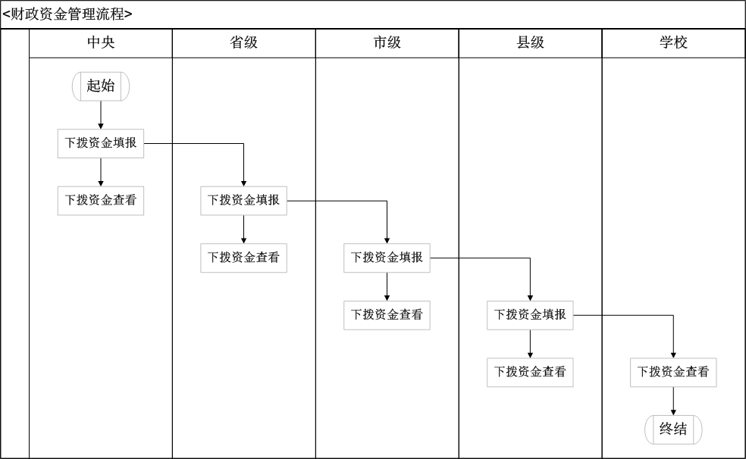
财政资金管理

Slide 22
核心业务流程-财政资金管理
省、市、县三级可下拨的单位
省级：可下拨给市级、县级（包含省管县）、直属学校；
市级：可下拨给县级、直属学校；
县级：可下拨给直属学校、以及乡镇单位负责的学校；

Slide 23
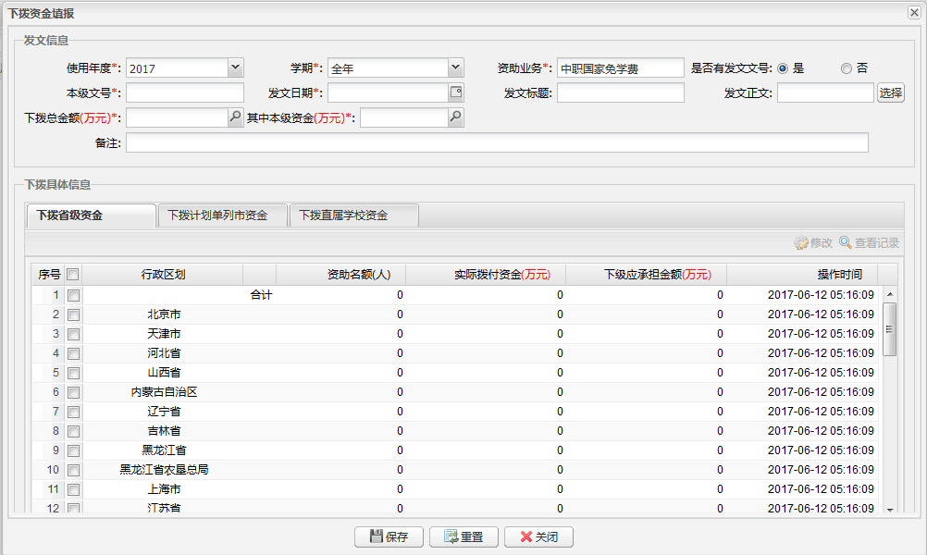
核心业务流程-财政资金管理

Slide 24
核心业务流程-财政资金步骤
导入步骤：
1.下载模板；
2.填报下拨子页面，并通过检查；
3.填报主页信息，并通过检查；
4.保存财政资金下拨模板；
5.在财政资金导入窗口，选择导入模板（有发文文号上传附件），点击”导入” .

Slide 25
部委对接功能
中职学校、主管部门
①信息查询-重点保障人群情况查询-建档立卡贫困家庭学生（城乡低保学生、特困救助供养学生、孤儿学生、残疾学生）
②中职助学金-未受助原因填报
③中职免学费-未受助原因填报
中职主管部门
④综合查询-本地户籍外地就读建档立卡学生（城乡低保学生、特困救助供养学生、孤儿学生、残疾学生）

Slide 26
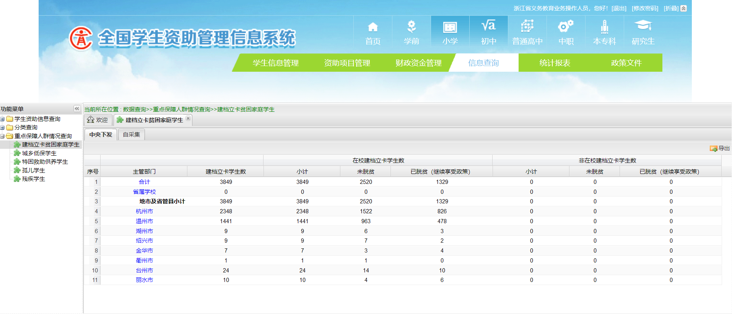
信息查询-重点保障人群情况查询

Slide 27
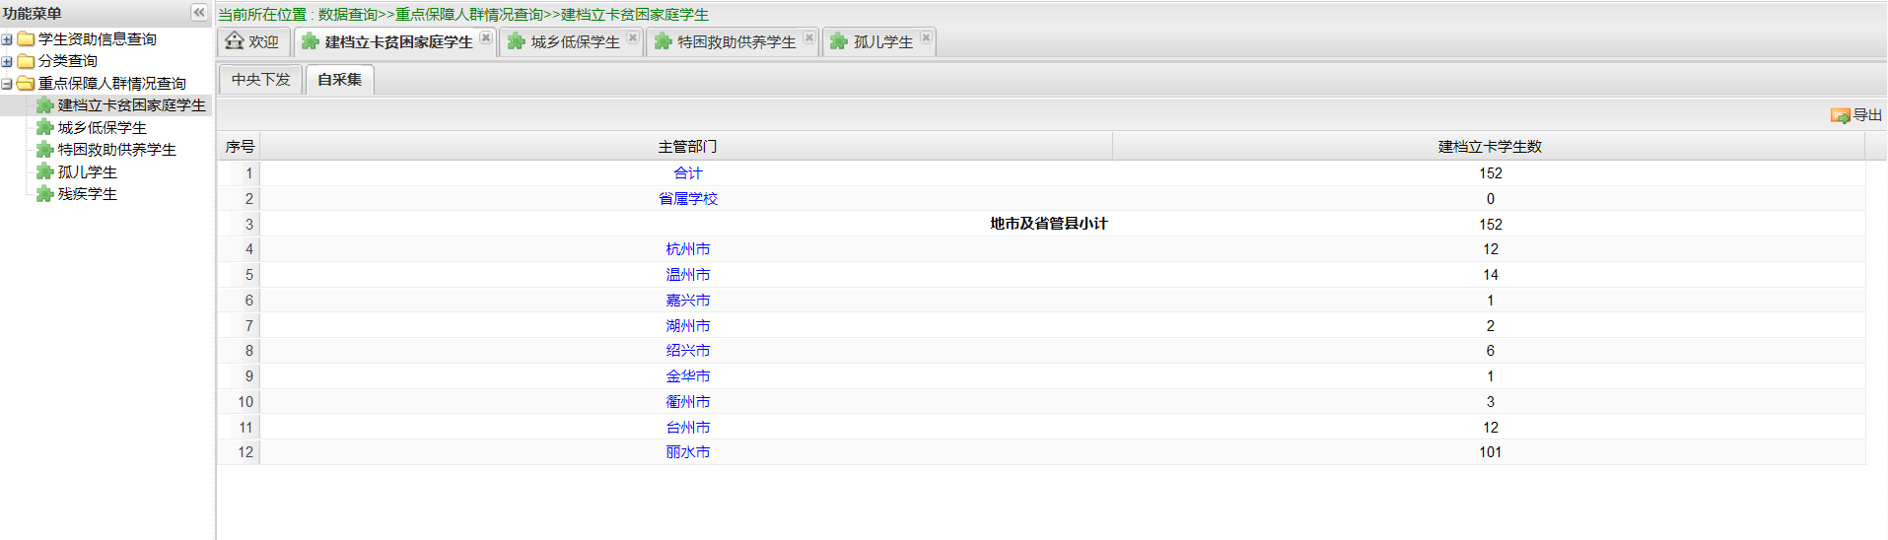
信息查询-重点保障人群情况查询

Slide 28
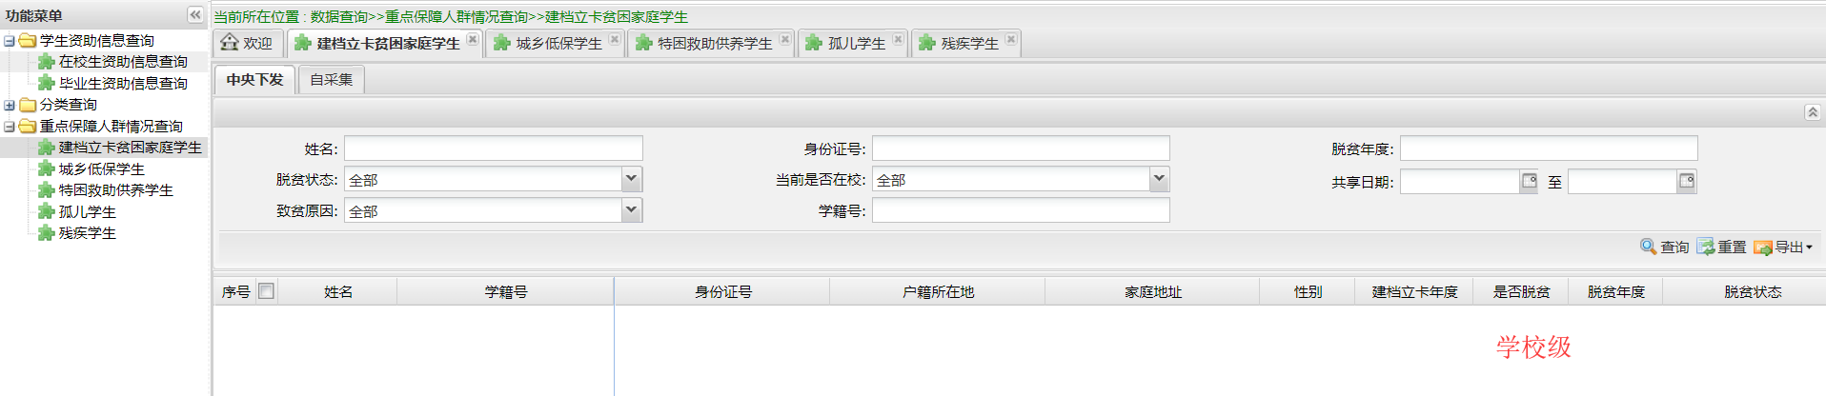
信息查询-重点保障人群情况查询

Slide 29
信息查询-重点保障人群情况查询
信息查询-重点保障人群情况查询-
①建档立卡贫困家庭学生
②城乡低保学生
③特困救助供养学生
④孤儿学生
⑤残疾学生
中央下发
由中央对接部委数据与中央全学段在校生比对后的重点保障学生信息按学籍所在地、分学段下发至各省。
自采集
资助系统-家庭经济信息中采集了相关指标且不在中央下发的学生信息范围中。
扶贫办数据
民政数据
残联数据

Slide 30
信息查询-重点保障人群情况查询
信息查询-重点保障人群情况查询-
①建档立卡贫困家庭学生
②城乡低保学生
③特困救助供养学生
④孤儿学生
⑤残疾学生
中央下发
由中央对接部委数据与中央全学段在校生比对后的重点保障学生信息按学籍所在地、分学段下发至各省。
自采集
资助系统-家庭经济信息中采集了相关指标且不在中央下发的学生信息范围中。
三部委数据分别定期对接至中央部委共享库，与基础库全量在校生比对后，将困难在校生信息更新至中央资助系统，实时下发。
五类数据下发至省级后，为避免省部学籍数据不一致的情况，资助系统每周都会与本省资助系统中在校生数据再进行匹配，记录在“是否在校”指标中。
资助系统与本省资助系统中在校生数据再进行比对后，中央下发的建档立卡、城乡低保、特困救助供养、孤儿、残疾学生会自动进入家庭经济信息（不自动做认定）。

Slide 31
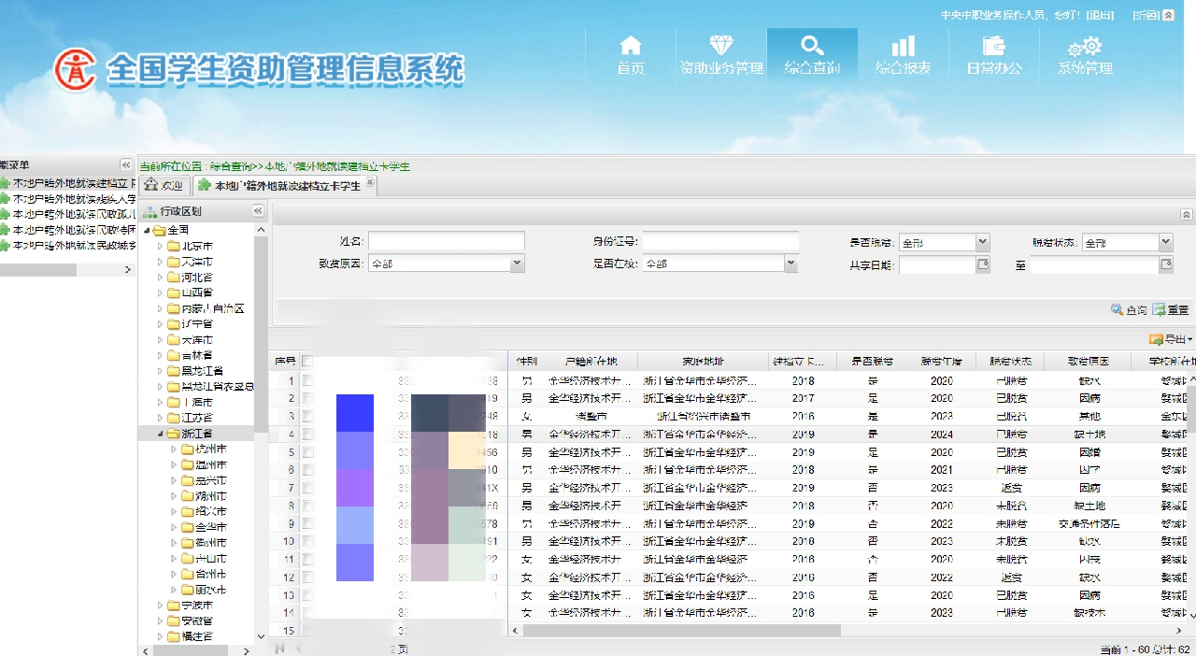
综合查询-本地户籍外地就读
各学段主管部门用户

Slide 32
综合查询-本地户籍外地就读
综合查询-本地户籍外地就读-
①建档立卡贫困家庭学生
②城乡低保学生
③特困救助供养学生
④孤儿学生
⑤残疾学生
由中央对接部委数据与中央全学段在校生比对后的重点保障学生信息按户籍所在地、分学段下发至各省。
展示逻辑：
学生户籍所在地与学校所在地不一致，即认为该生为异地就读。异地就读分省、市、县进行展示。
五类异地就读数据下发至省级后，为避免省部学籍数据不一致的情况，资助系统每周都会与本省资助系统中在校生数据再进行匹配，记录在“是否在校”指标中。

Slide 33
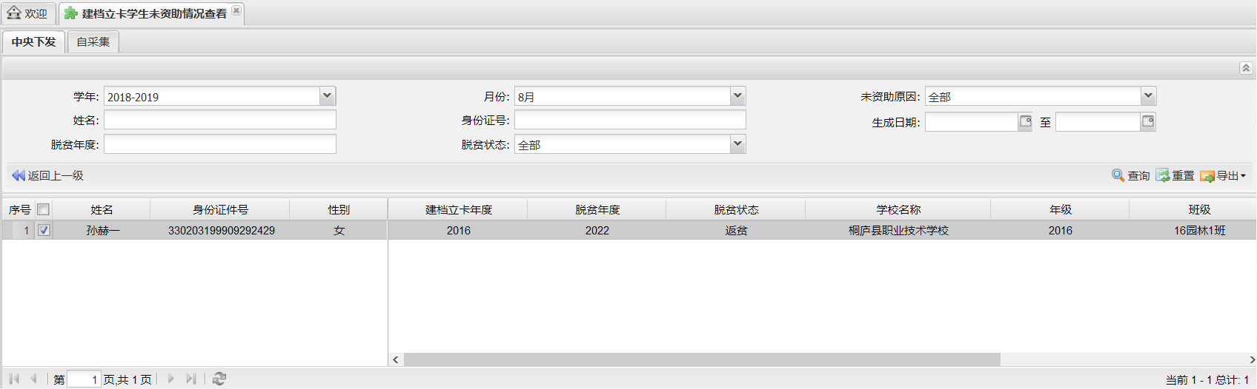
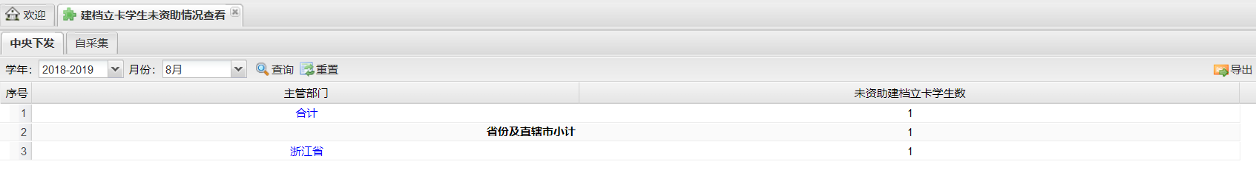
未受助原因查看（助学金、免学费）

Slide 34
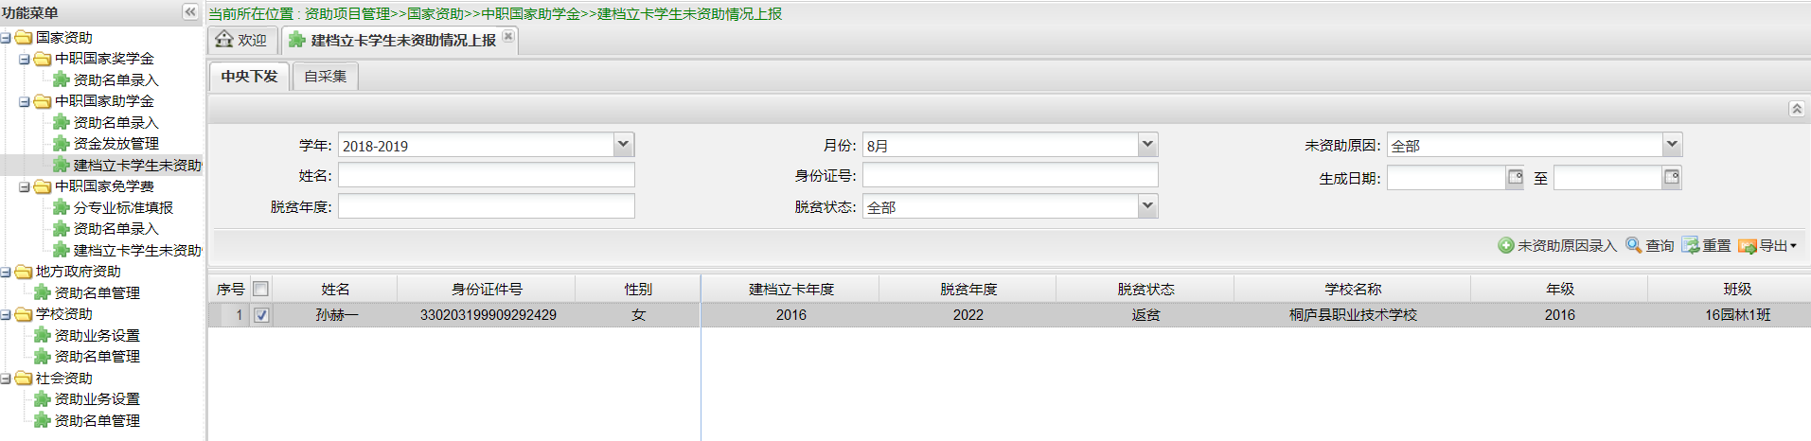
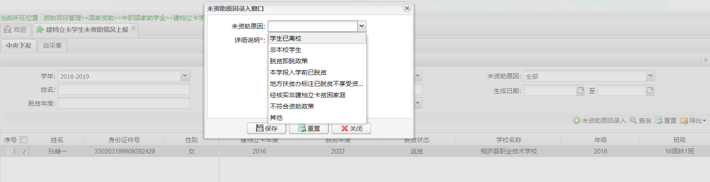
未受助原因填报（助学金、免学费）

Slide 35
未受助原因-查询、填报
建档立卡未受助原因查询、填报-
①中职助学金
②中职免学费
中职学段每月1日凌晨，将本省学籍的建档立卡学生与上月中职助学金和免学费分别比对，生成中职国家助学金和免学费的未受助名单，需要学校老师对未受助的名单进行原因说明，如当月该生已补充到受助名单中，则次月该生不会出现在未受助名单中。

Slide 36
未受助原因-查询、填报
建档立卡未受助原因查询、填报-
①中职助学金
②中职免学费
其他学段每月1日凌晨，将本省学籍的建档立卡学生与本学期受助名单比对，生成对应资助业务的未受助名单，需要学校老师对未受助的名单进行原因说明。

Slide 37
部委对接功能
数据下发流程

Slide 38
三、常见问题

Slide 39
五、常见问题
1.资助名单导入的失败原因是学生“学籍状态无效”或“非在校生”，这样的情况该如何解决？
答：因为资助系统每天会同步学籍系统的学生数据，始终以学籍系统的学生数据为基础，所以，需要在学籍系统中调整学生信息，待学籍系统中学生信息正确后，第二天再次在资助系统中进行导入即可。
2.在校生默认显示在读、全日制学生，总量和学籍系统不同
答：①检查学籍系统中学籍查重模块是否有未通过审核的学生；
②若学籍系统已审核通过，看学生审核通过的时间是否是今天。

Slide 40
五、常见问题
3.资助系统与学籍系统在校生如何进行同步？
答：学籍在校生数据变化后，先同步到基础库中，对变化的学生进行标识，每天资助系统从基础库中同步有学籍变化标识的学生。
4.为何有些学生名单审核时，会显示“0年级”？（现在这种问题很少）
答：资助系统中年级是通过学生的入学年月、招生学期和当前的学年、学期计算出来的。
如果学生信息中的招生学期或者入学年月为空，会导致计算结果出现“0年级”这种情况。

Slide 41
五、常见问题
5.导入数据时，提示“导入失败……”或“请检查excel是否正确……”，该如何解决？
答：①Excel模版在导入系统之前，一定要点击＜开始检查＞进行数据的初步验证，才能保证系统数据的正确性；
②确认导入的模板是不是自己学校下载的模板；
③点击＜导入＞按钮旁边的＜查看错误数据＞按钮，弹出的窗口会显示每条未成功导入的数据的失败原因，按照里面对数据的要求改正模板中的数据错误，再次导入；
④如果查看错误数据窗口中没有具体内容，请重新登录系统下载模板，并再次导入。

Slide 42
五、常见问题
6.为什么在【学生信息管理->家庭经济信息录入】模块做新增操作时，有的学生选择不出来？
答：因为在选择学生的下拉框中，默认只显示【在校学生信息查看】中是全日制“在校状态”为“在校”并且学籍正常的学生。
7.为什么审核时总提示“审核的学生不符合资助范围”？
答：所选学生没有符合审核通过条件的。具体原因请参照助学金和免学费的审核标准。
系统审核依据是由国家资助标准而定，除“地方扩面”“普惠政策”“三年级以上学生”等地方、普惠的申请理由外，其他申请的资助名单均需要符合国家资助标准

Slide 43
五、常见问题
8.退学、学籍异动的学生已经被主管部门在助学金名单、免学费名单中审核通过，该如何处理？
答：如果该月的资助仍要给这个学生，则不需要处理，次月名单中该生将自动去除；如果该月的资助不给这个学生，则需要通知主管部门，让其重新对该生进行审核，审核时选择“未通过”，然后学校操作人员就可以在资助名单录入模块中对该生做删除或修改处理了。

Slide 44
五、常见问题
9.如果学生在学籍系统中已经处理为毕业生，在资助系统中如何申请资助？
答：毕业生不可以享受资助。但如果当月的资助名单已经通过审核，名单中的学生再被处理为毕业生，则这些学生本月仍可享受资助。
10.为什么本月的资助名单与上月资助名单人数不一致？
答：上月未通过主管部门审核的学生在本月不会被自动继承，可以在减少名单中查看未继承的学生名单；上月发生学籍异动，比如退学、毕业等情况，学生资助名单本月也不会自动继承上月。

Slide 45
五、常见问题
11.学籍问题如何处理（资助系统和学籍系统的同步问题）？
答：首先新资助系统的基本信息都是从新学籍系统同步过来的，两个系统一般是隔天同步。如有学籍异动的问题请先到学籍系统核实，学籍系统学生正常资助系统也是正常的。资助系统的问题学籍一般要到学籍系统的查重模块查询原因。
12.修改密码提示“请正常填写表单”如何处理？
答：首次登录系统必须修改密码，请牢记修改后的密码。修改的密码必须包含数字、英文、特殊符号且8位以上。

Slide 46
五、常见问题
13.已经上报的名单如何退回？
答：如果名单已公示，就相当于名单已锁定，不能退回操作；如果名单未审核，则请上级操作人员重新审核名单，审核为“不通过”，学校操作人员登录看到的名单就是“待审核”状态，由学校操作人员修改或删除名单。
14.免学费和助学金的应发金额与实发金额？
答：免学费的应发金额和实发金额都是根据学生对应的专业标准来的，公示之后实发金额是由系统自动填写的。
助学金的应发金额和实发金额是由国家政策决定的。助学金应发金额填错，可以重新发放金额，覆盖之前发放记录。

Slide 47
五、常见问题
15.分专业标准与学生免学费受助具体关系如何？
答：只有学生对应专业的分专业免学费标准通过审核，学生才能正常录入免学费名单，所以在录入学生免学费名单前，请确认该生入学学年或入学学年之前的学年有通过审核的分专业标准。
例：2013-2014学年入学的学生为A专业，录入免学费时：
①A专业只有2014-2015学年的分专业标准通过主管部门审核，那该生不能录入免学费名单（会提示无当前学年的分专业标准）；
② A专业只有2013-2014学年的分专业标准通过主管部门审核，该生可以正常录入免学费名单；
③A专业只有2010-2011学年的分专业标准通过主管部门审核，该生可以正常录入免学费名单；
④A专业同时有2010-2011和2013-2014学年的分专业标准通过主管部门审核，该生可以正常录入免学费名单，且学生的免学费指标会取最近的标准，即2013-2014学年的分专业标准。

Slide 48
五、常见问题
16.名单继承规则。
只要在校一天就可以享受资助，不做名单自动减少操作，如果不予享受的资助，可以手动删除；
上月只会把主管部门审核通过的名单，次月会继承下来，本月学生异动不在自动加入名单；
助学金贫困连片地区名单不再自动加入名单；
本月满足审核条件且学籍有异动的学生，也不再自动加入名单；
3月、9月资助名单数据，是继承1月、7月的有效资助名单数据。

Slide 49
五、常见问题
17.学校用户登录系统密码错误如何处理？
答：学校可联系主管部门，使用系统管理员用户为其重置密码。（省、市、县系统管理员均可）
18.如需申请新的中职用户该如何操作？
答：省级资助中心负责人把要申请的学校信息（省，学校名，学段）发给信息中心或者呼叫中心统一申请。
申请完成后，由信息中心统一反馈省资助中心联系人。
19.如果系统无法登陆，报表无法打开该如何处理？
答：请先联系省信息中心，检查本省系统运行环境是否正常；如本省无法处理再报送教育部信息中心。

Slide 50
常见问题
      20.为什么在【学生信息管理->家庭经济信息录入】模块做新增操作时，有的学生选择不出来？
答：因为在选择学生的下拉框中，只显示【在校学生信息查看】中是“全日制”、在校状态为“在校”并且学籍正常的学生。有些学生可能是学籍查重不通过，无法享受资助。 CCZT 2或4是正常
      21.已经上报的名单如何退回？
答：如果名单已公示，就相当于名单已锁定，不能退回操作；如果名单未审核，则请上级操作人员重新审核名单，审核为“不通过”，学校操作人员登录看到的名单就是“待审核”状态。

Slide 51
问题反馈
如遇问题请省内资助中心、信息中心协同处理。

Slide 52
谢谢！

